Slide 1
الادوات اليدوية الزراعية

Slide 2
عدد الأدوات الزراعية البسيطة

Slide 3
؟؟؟؟

Slide 4
يستخدم في نكش التربة حول النبات بهدف العزق وازالة الاعشاب ويستخدم في قلع الخضروات الجذرية والدرنية بعد نضجها

Slide 5
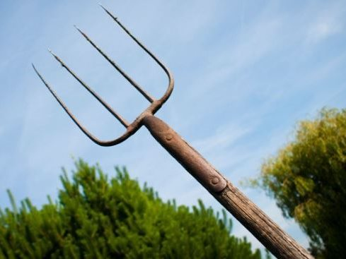
الشاعوب: وهو عبارة عن قطعة حديدية لها أربعة رؤوس موصولة بعصا من الخشب ويستخدم في عملية جمع المحاصيل بعد الحصاد على شكل مجموعات مثل القمح والشعير وغيرهما، كما ويستخدم في عملية "الدراس" وهي عملية التقاط المحاصيل وإدخالها في ماكينة الدراس

Slide 6
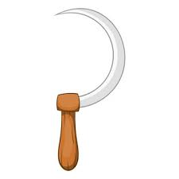
المنجل: آلة صغيرة مكونة من الفولاذ أو الحديد المطروق، حافتها الداخلية حادة لغرض قطع النباتات بها، وهناك قسم منها كبيرة الحجم تستعمل لحش الحنطة والشعير والعدس؛ يمكن العمل بها من الوقوف أو الجلوس. يتكون المنجل من الأجزاء التالية: القبضة وتكون من الخشب، الساق وتكون من الحديد، السيف يكون مقوّساً؛ الحافة الخارجية سميكة؛ والحافة الداخلية حادة.

Slide 7
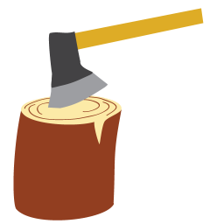
الفاس
يستخدم في قطع الاشجار ويستخدم في تهيئة الأرض للزراعة وشق قنوات الري والحفر العميق للتربة

Slide 8
استخدامات المجرفة

Slide 9
المجرفة
يستخدم في الحفر السطحي وتقليب التربة وتجميعها وعمل خطوط زراعية وتستخدم في عملية العزق

Slide 10
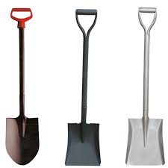
أنواع المجارف

Slide 11
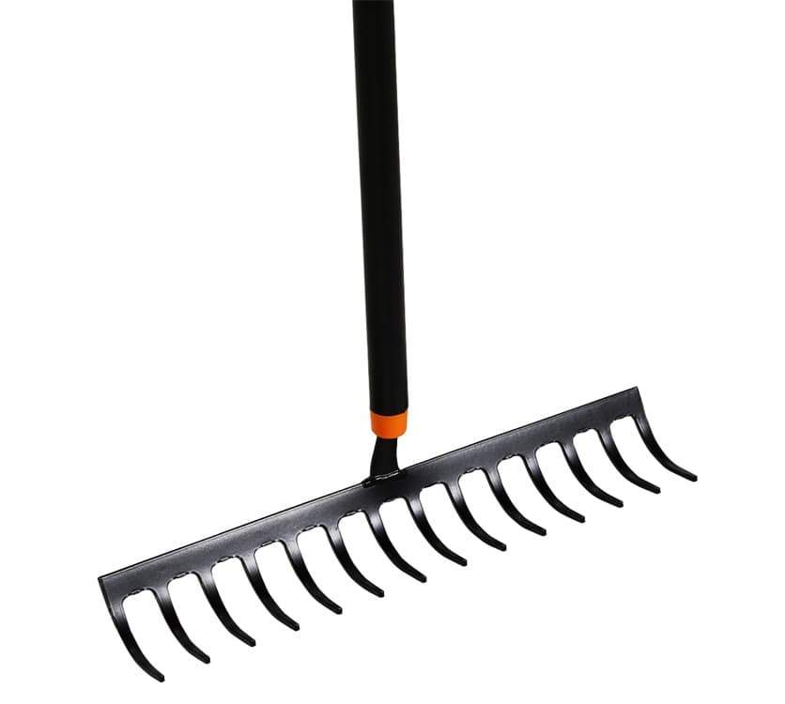
يتكون المشط من قطعة حديدية مستطيلة مركبة علي عود خشبي، ولها اسنان او اصابع يستخدم لتنظيف الأرض من الحجارة والشوائب وتكسير الكدر وتنعيم التربة.

Slide 12
مرش الماء
يستخدم في ري البذور ريا هادئا

Slide 13
عمل ماسة إزمقنا
الصف الخامس "ب"
بإشراف المعلمة : شيرين

